Slide 1
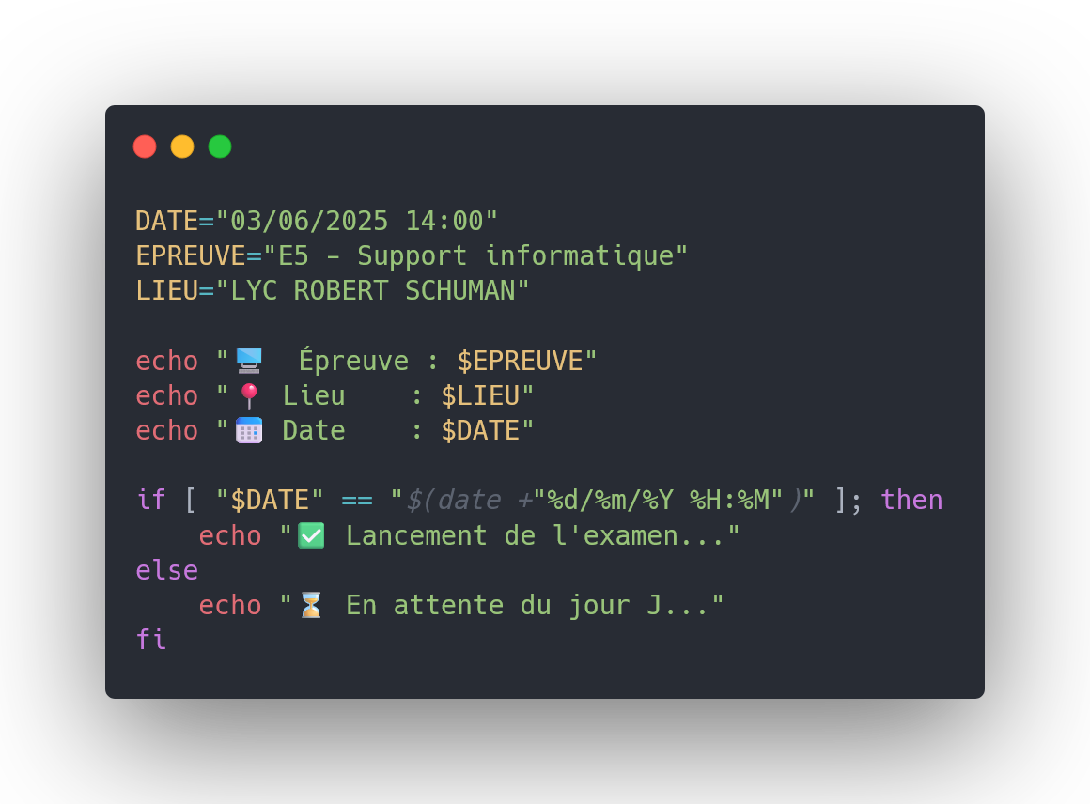
1

Slide 2
Sommaire
Formation
Missions
Veille
Sommaire
Introduction
Introduction
Entreprise
Entreprise
Missions
Formation
Veille
1. Introduction : Présentation
2. Entreprise : Équipe, Fonction
3. Mission : Projet, Quotidien
4. BTS SIO : Objectifs de la formation
5. Veille : Active, Passive, Contexte
+33 7 83 62 61 10+52
mwood7149@gmail.com
2
pingze-interplanetary.fr

Slide 3
Sommaire
Introduction
Entreprise
Formation
Missions
Veille
Je suis Tiago ! Technicien IT
Étudiant/Alternant en BTS Services informatiques aux organisations, options SISR au campus Mewo.
Mais aussi, technicien pour la Supply Chain IT d’Alliance Automotive Group France.
✔️ 2+ ans d’expérience ✔️ Plus de 6 240 tickets clôturés
Bac ST2S 2018/2021
BTS SIO SISR Alliance Automotive Group 2023/2025
L1 PSY McDonald’s 2022/2023
+33 7 83 62 61 10+52
mwood7149@gmail.com
3
pingze-interplanetary.fr

Slide 4
Sommaire
Formation
Missions
Veille
Sommaire
Introduction
Introduction
Entreprise
Entreprise
Missions
Formation
Veille
✔️ 17 Plateformes logistiques
✔️ Plus de 1000 points de vente et partenaires
✔️ Plus de 4800 collaborateurs dans toute la France
Lucien Ginions Responsable Achat IT
Boubou Traore Ingénieur poste de travail
Loïc Verplancke Logisticien
Tiago Gomes Technicien Supply IT
Équipe de la Supply Chain IT
+33 7 83 62 61 10+52
mwood7149@gmail.com
4
pingze-interplanetary.fr
Notes:
Equipe situer sur PARIS et Lille, moi Woippy
Qui fait partie du grand ensemble de l’IT

Slide 5
Sommaire
Formation
Missions
Veille
Sommaire
Introduction
Introduction
Entreprise
Entreprise
Missions
Formation
Veille
BTS Services Informatiques aux Organisations
option A solutions d'Infrastructure, Systèmes et Réseaux (SIO SISR) :
Bloc 1 - Support et mise à disposition de services informatiques
- Assistances aux utilisateurs
- Installation et maintenance de postes clients
Bloc 2 - Administration des systèmes et des réseaux
- Gestion des infrastructures
- Sécurisation des accès
Bloc 3 - Cybersécurité des services informatiques
- Analyse des risques
- Mise en œuvre de la sécurité
Accès à la formation :
- Détention d'un baccalauréat
- Détention d'un titre de la même valeur
- Sur dossier
Objectif de la formation :
- Acquérir les bases de l'informatique
- Développer des compétences pour
participer à des projets informatiques
Débouchés professionnels :
- Technicien infrastructure informatique
- Technicien de maintenance en informatique
- Poursuite d'études
+33 7 83 62 61 10+52
mwood7149@gmail.com
5
pingze-interplanetary.fr
Notes:
BTS Services Informatiques aux Organisations
option A solutions d'Infrastructure, Systèmes et Réseaux (SIO SISR)

Slide 6
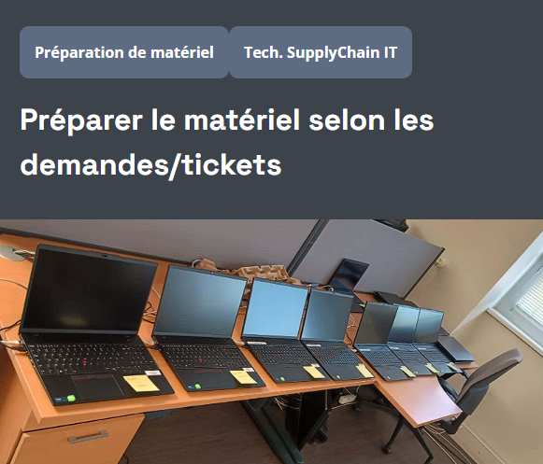
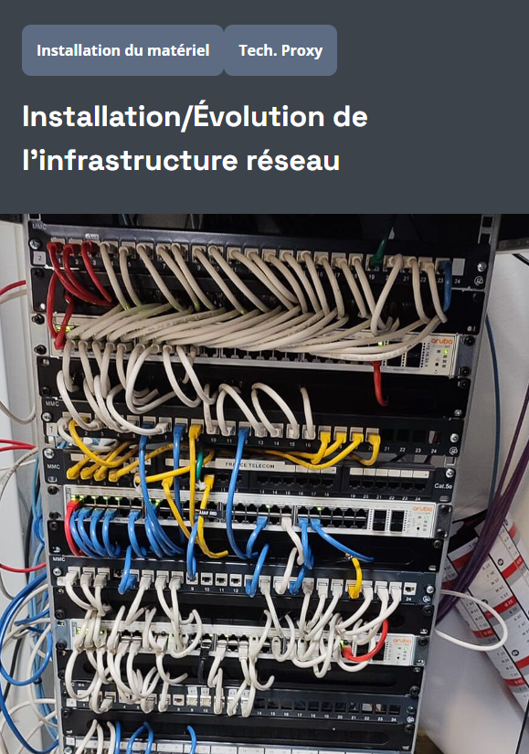
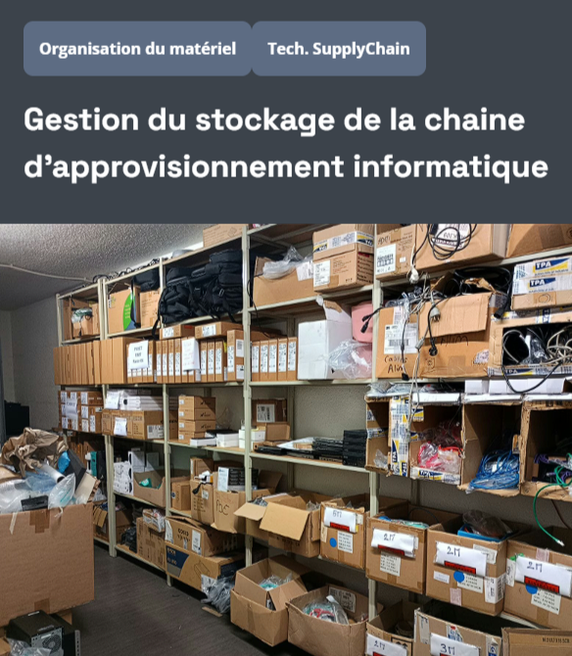
Sommaire
Formation
Missions
Veille
Sommaire
Introduction
Introduction
Entreprise
Entreprise
Missions
Formation
Veille
+33 7 83 62 61 10+52
mwood7149@gmail.com
6
pingze-interplanetary.fr
Notes:
6 Interventions sur site
Parler de l’amélioration du temps et de la quantité de PXE
Parler du Excel pour la gestion du stock
Gestion de certains tickets incident vue mon affinité avec Android etc...
Installation et Config de OneDrive pour la sauvegarde

Slide 7
Sommaire
Formation
Missions
Veille
Sommaire
Introduction
Introduction
Entreprise
Entreprise
Missions
Formation
Veille
Formations en autonomie :
Formations en entreprise :
+33 7 83 62 61 10+52
mwood7149@gmail.com
7
pingze-interplanetary.fr
Notes:
L’atelier RGPD (Règlement général sur la protection des données) proposé par la CNIL (Commission nationale de l'informatique et des libertés)
L’atelier PIX
Certification SecNumAcadémie proposée par l’ANSSI (Agence nationale de la sécurité des systèmes d'information)
Formation know4be (sensibilisation à la sécurité)
Formation Utilisation de l’IA au sein d’une entreprise (ChatGPC)
Formation Anti-Harcèlement et Anti-Potdevin

Slide 8
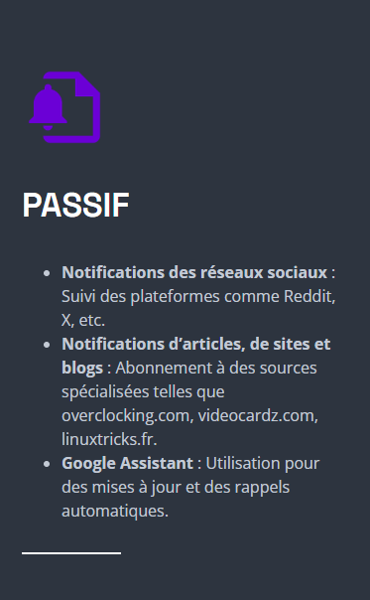
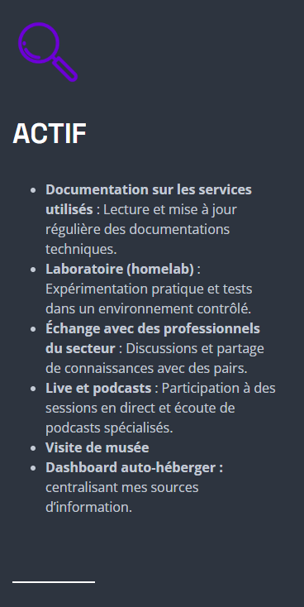
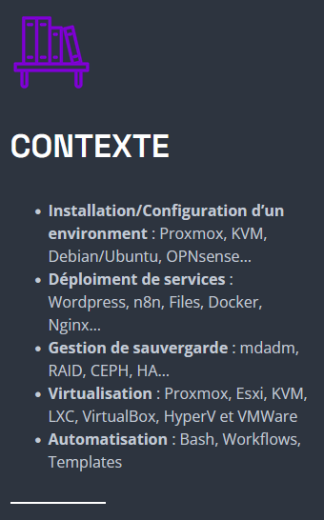
Sommaire
Formation
Missions
Veille
Sommaire
Introduction
Introduction
Entreprise
Entreprise
Missions
Formation
Veille
+33 7 83 62 61 10+52
mwood7149@gmail.com
8
pingze-interplanetary.fr
Notes:
Plutôt Hardware et Virtualisation

Slide 9
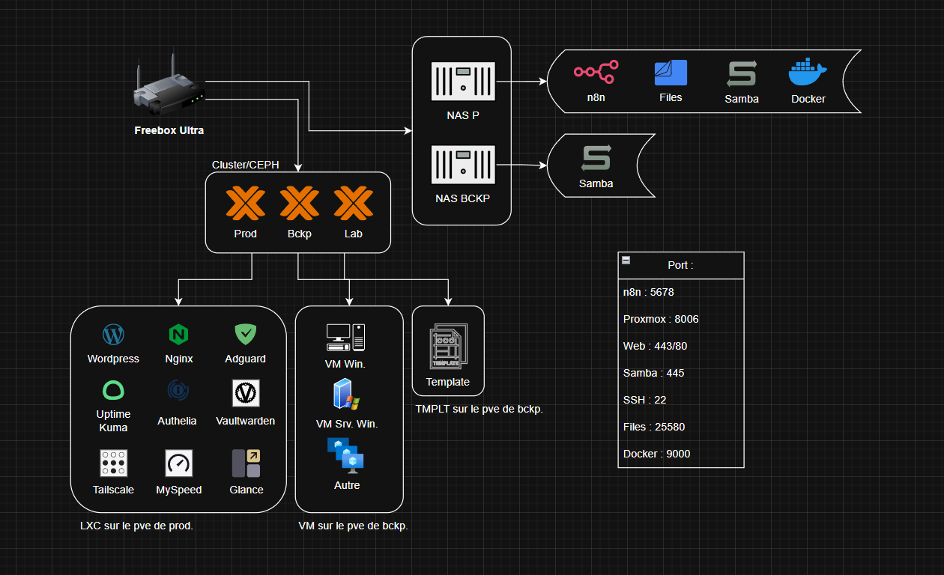
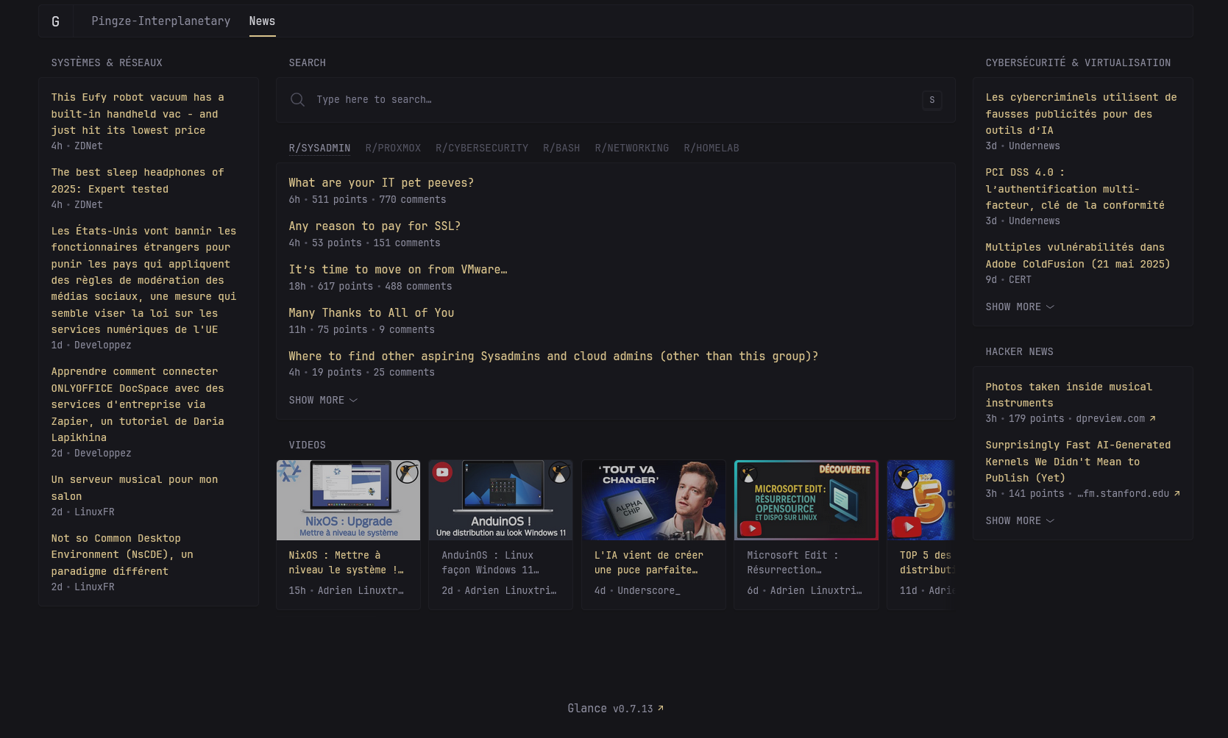
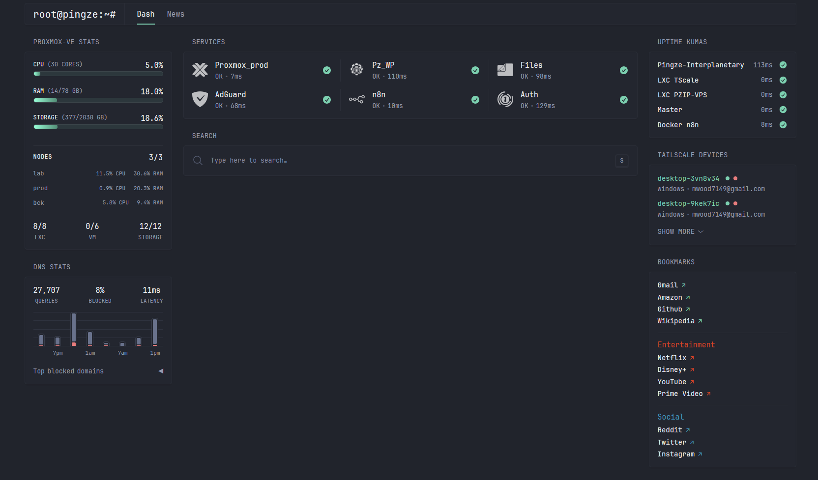
Sommaire
Formation
Missions
Veille
Sommaire
Introduction
Introduction
Entreprise
Entreprise
Missions
Formation
Veille
Dashboard auto-hébergé
Glance
Schéma du Homelab
+33 7 83 62 61 10+52
mwood7149@gmail.com
9
pingze-interplanetary.fr

